Slide 2
Немного истории
25-26 марта 2014 г. КПП ОИЯИ постановил поддержать деятельность по созданию учебных установок на базе имеющегося в ОИЯИ оборудования и рекомендовал создать научно-инженерное подразделение на базе УНЦ.
16 апреля 2014 г. приказом № 222 была создана рабочая группа по разработке концепции и положения этого подразделения.
9 октября 2014 г. создана Научно-инженерная группа УНЦ.

Slide 3
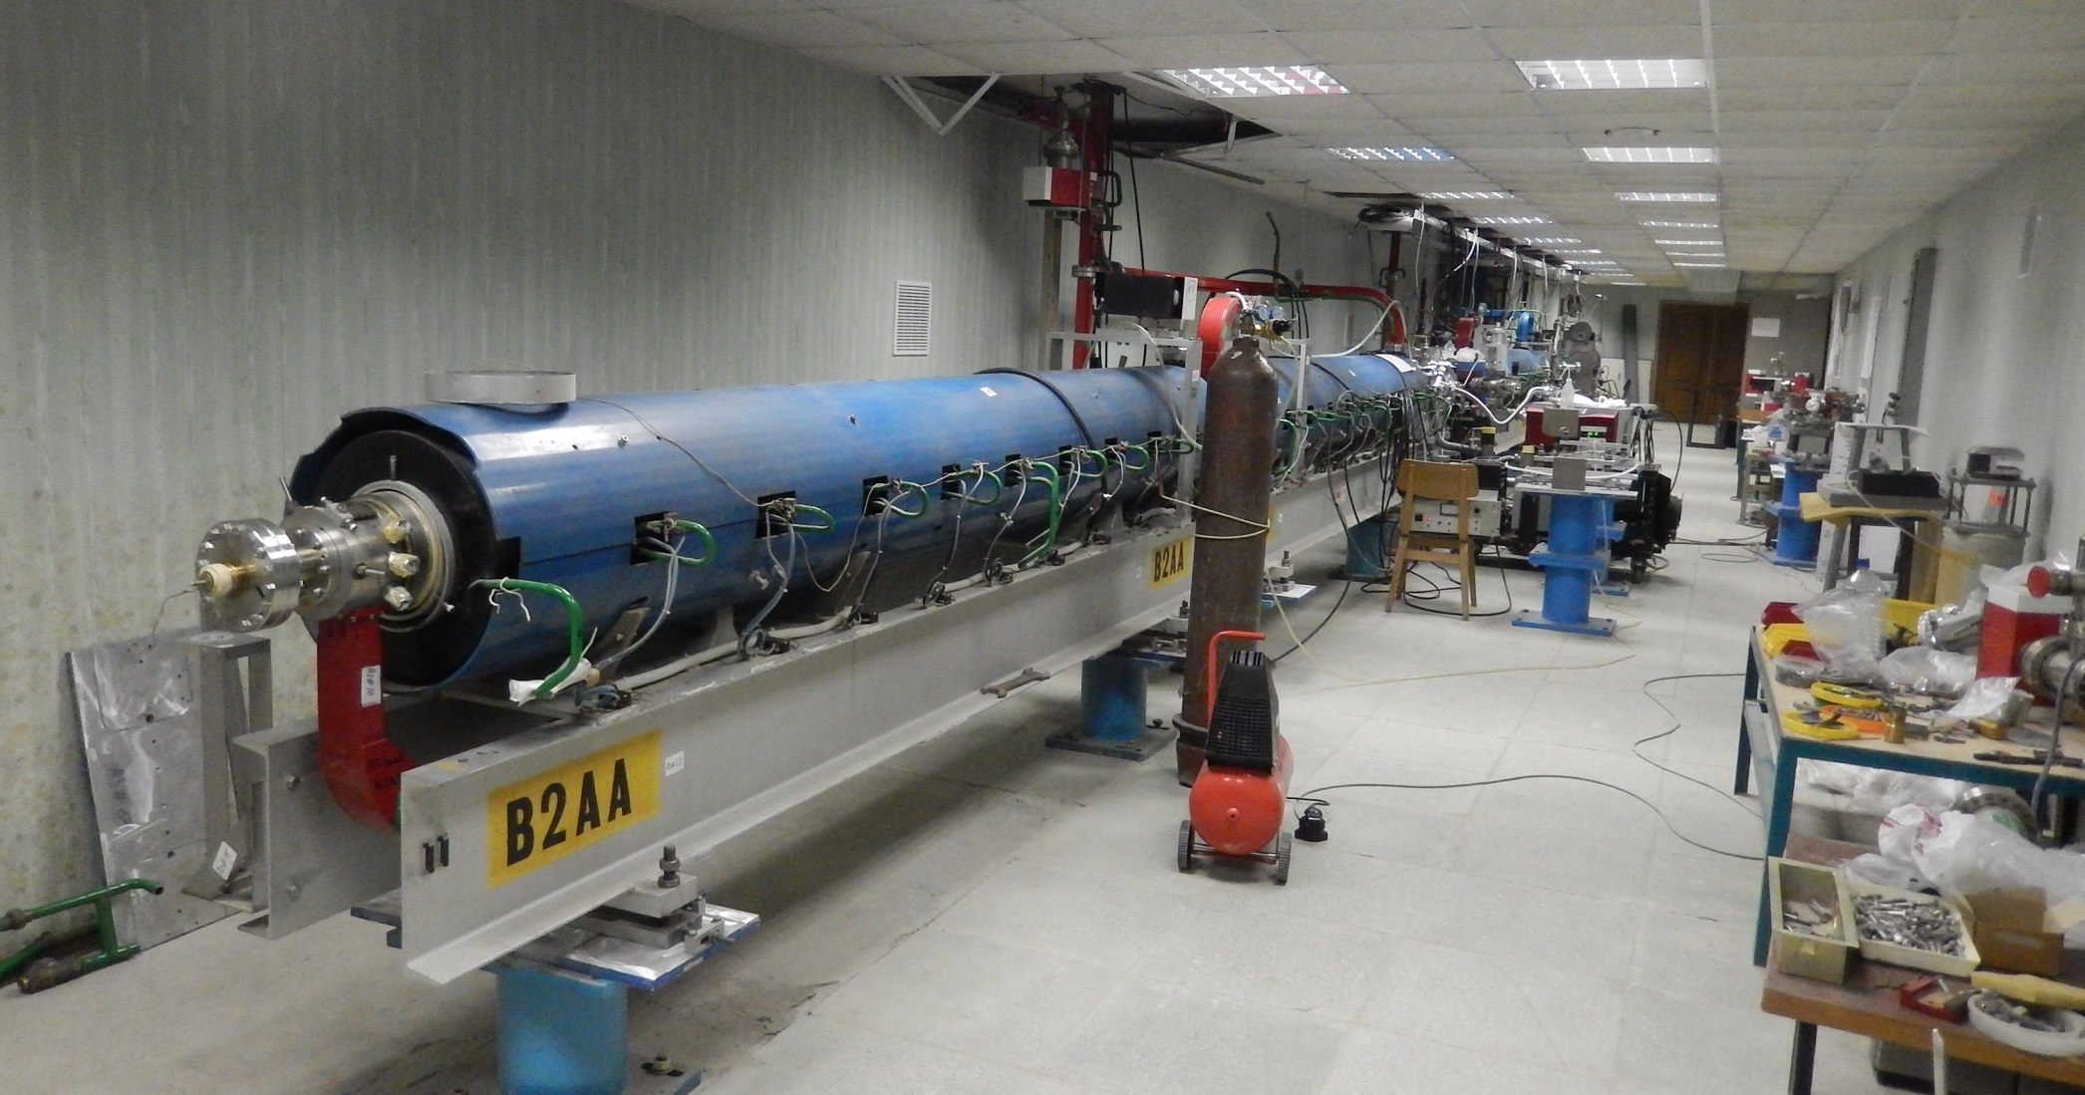
Оборудование: Линак-200

Slide 4
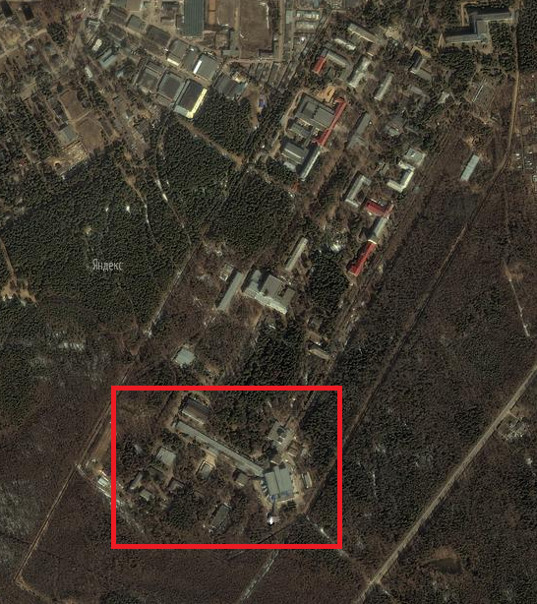
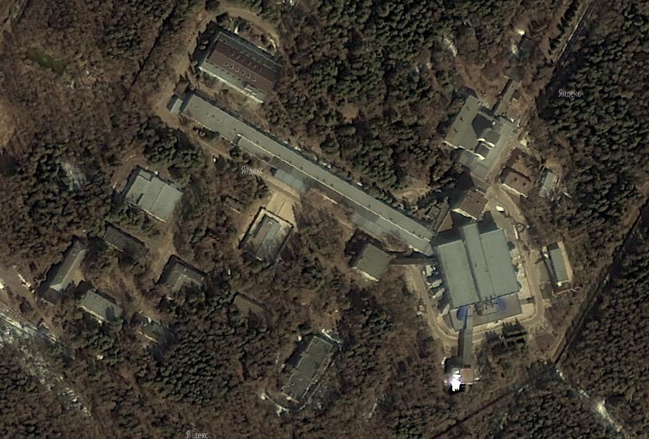
Корпус 118 ЛНФ

Slide 5
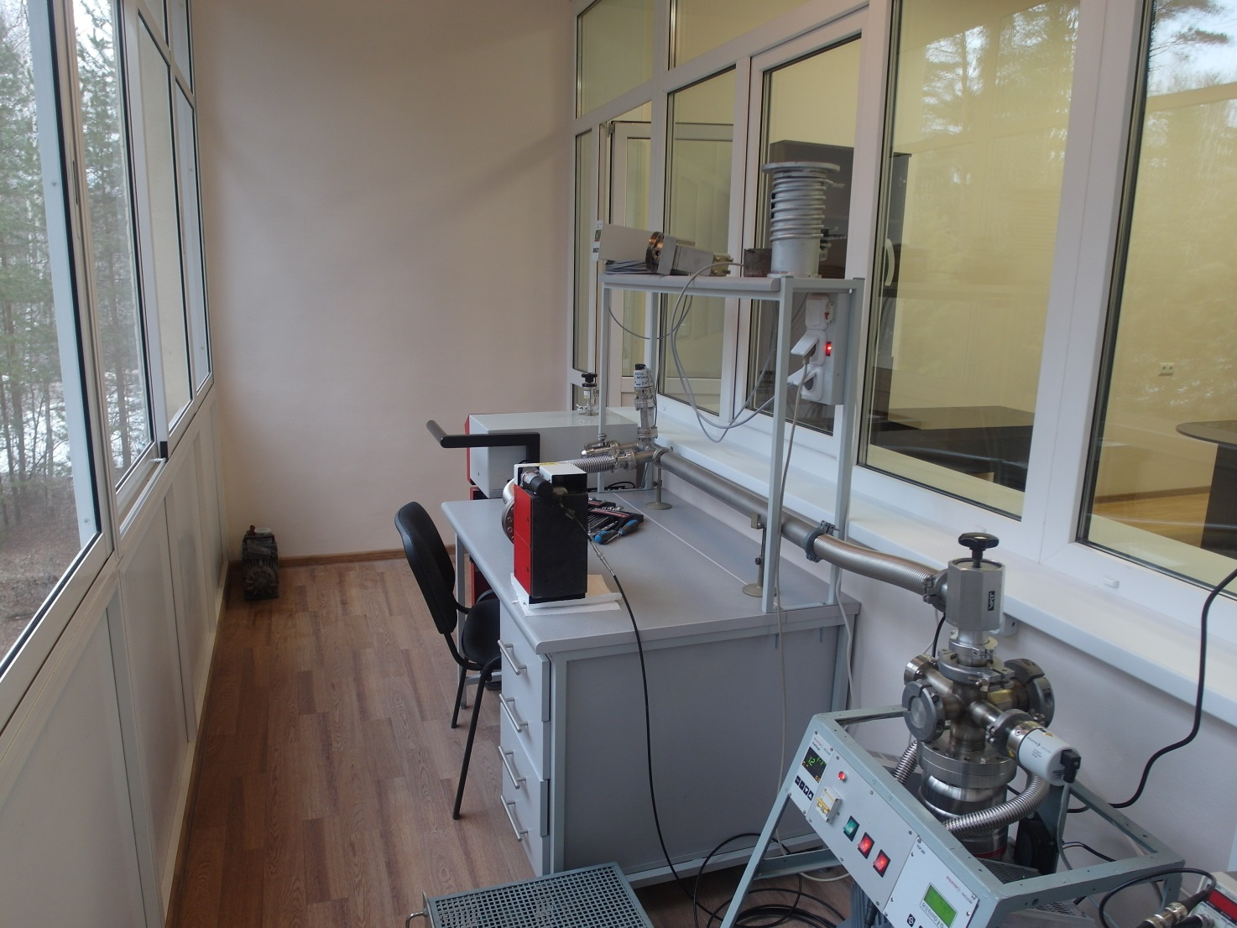
Практикум по вакуумной технике

Slide 6
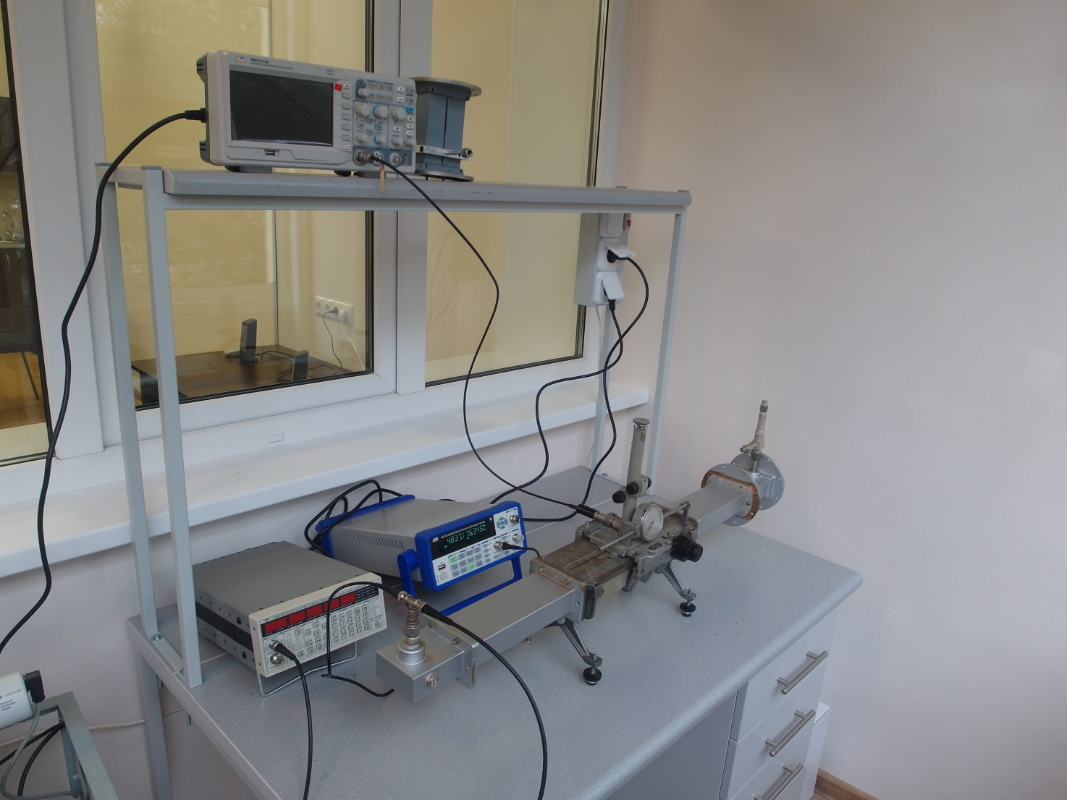
Практикум по СВЧ-технике

Slide 7
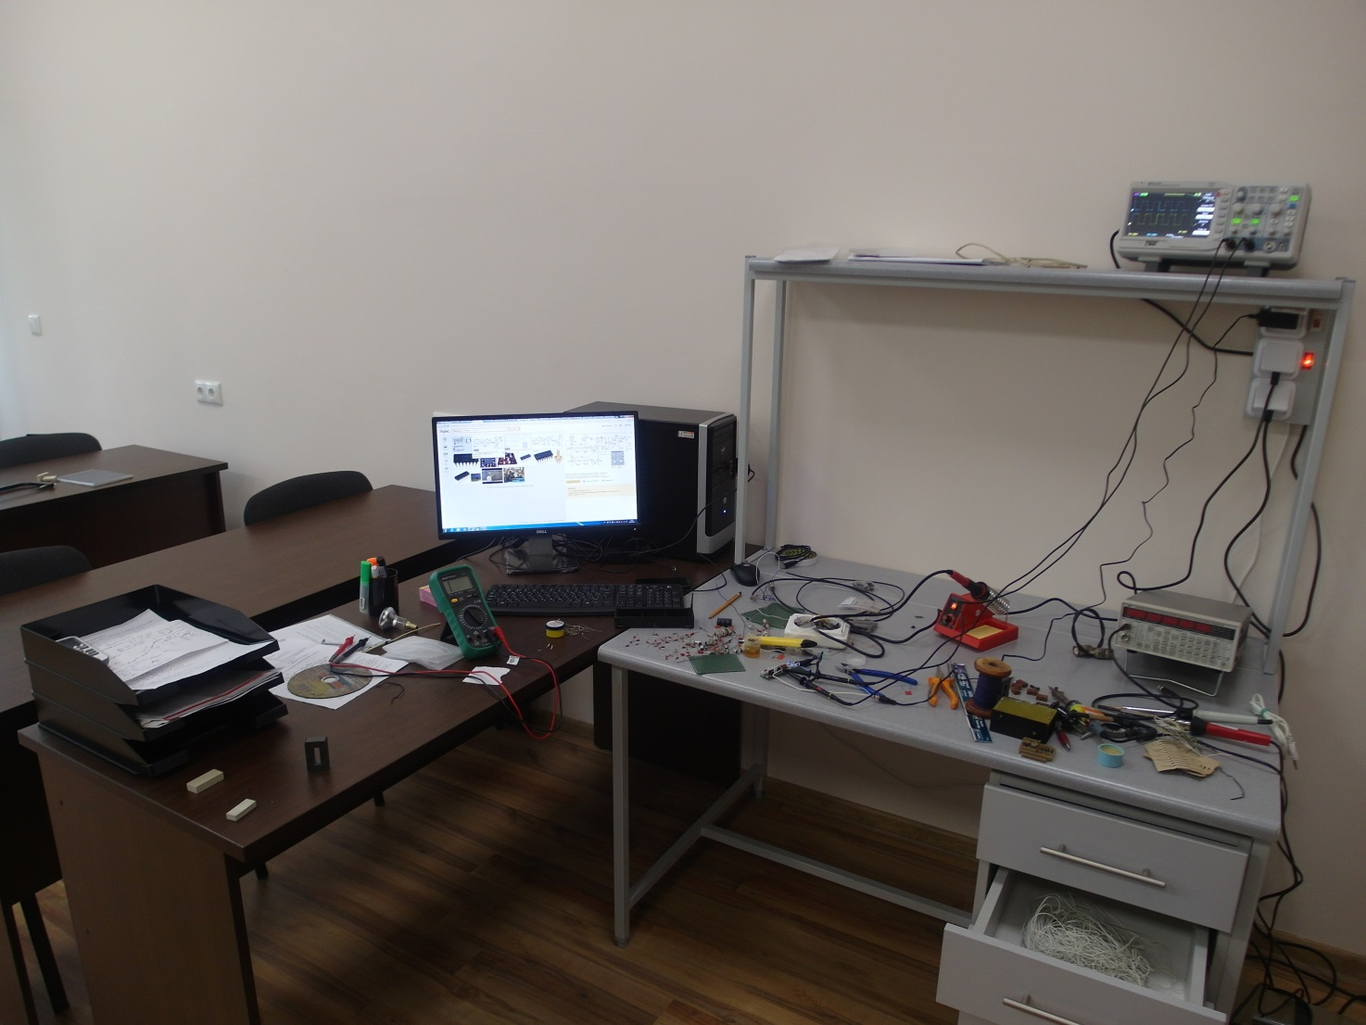
Практикум по электронике

Slide 8
Ближайшее будущее
Ремонт комнаты для лабораторных работ
Практикум по лазерной метрологии
Практикумы С.А. Куликова
Практикумы по дозиметрии и ЭАФУ
Совмещение практикумов по вакууму и автоматизации

Slide 9
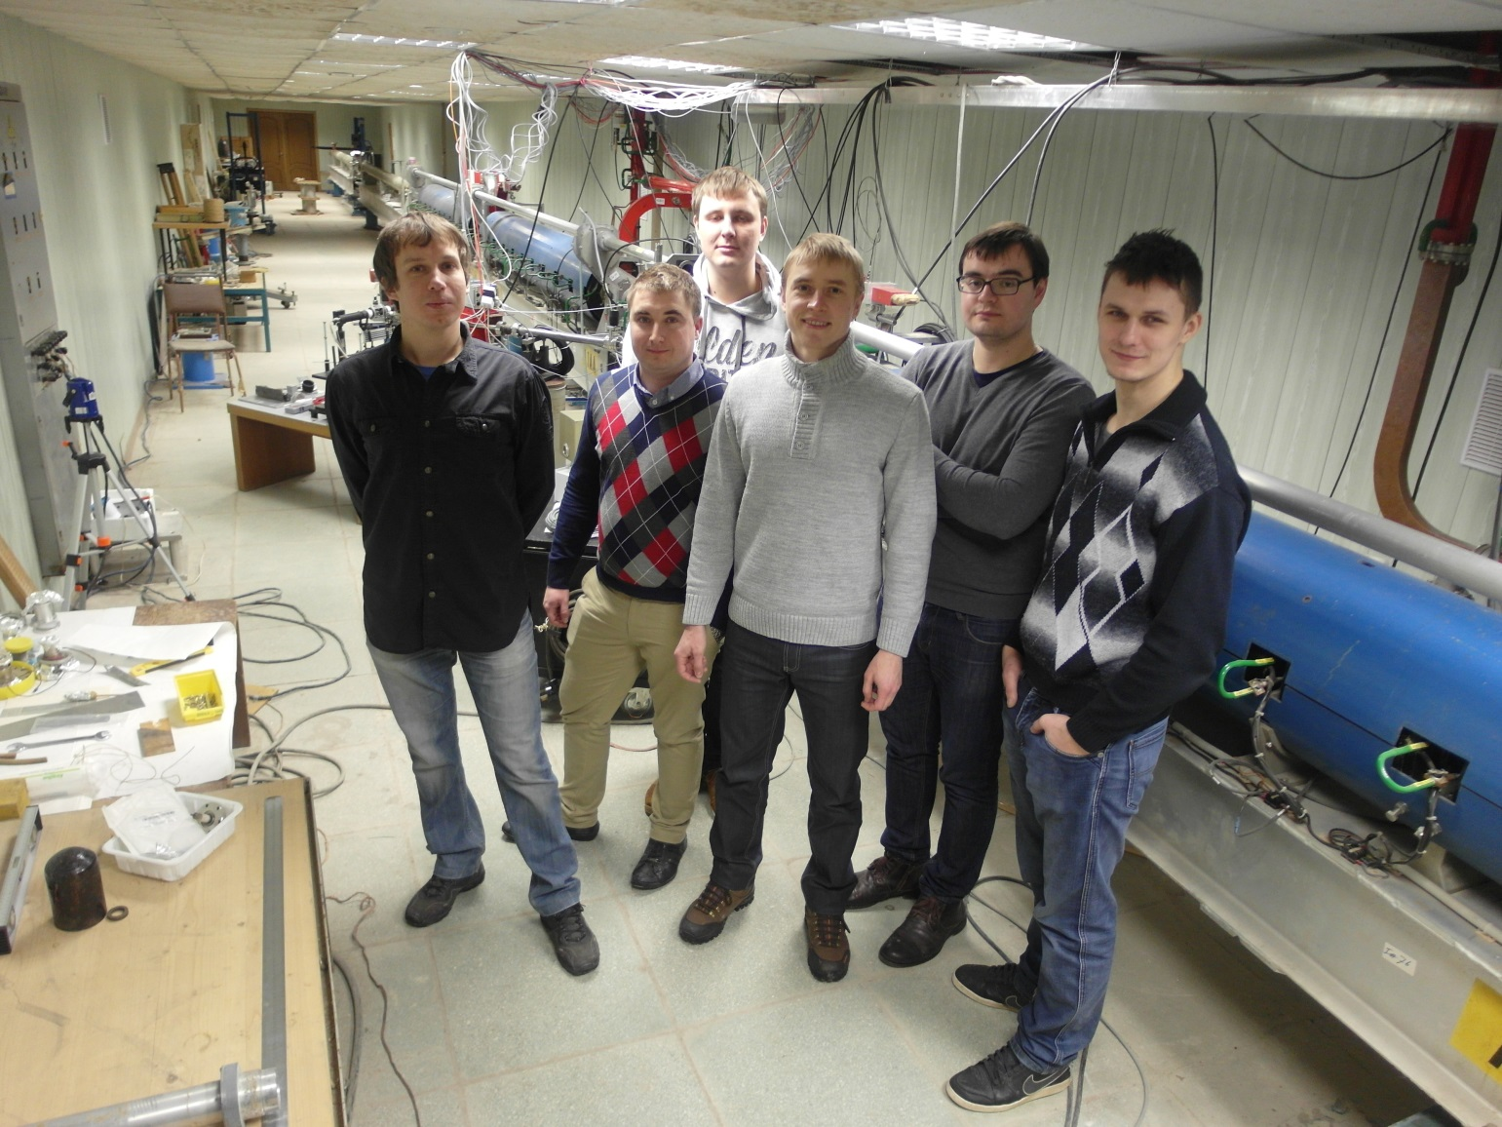
Контакты:
Практикумы:
Notes:
Контакты: http://newuc.jinr.ru/section.asp?id=554
Практикумы: http://newuc.jinr.ru/section.asp?id=550

